Slide 1
《思考快与慢》下
Frank (Xiangyang) Dong

Slide 2
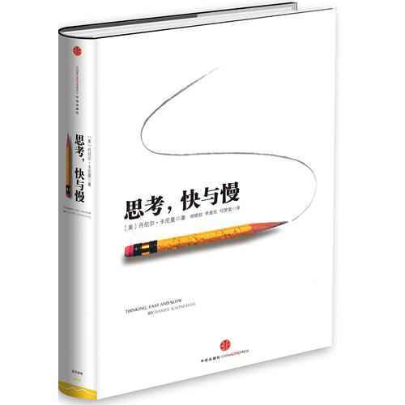
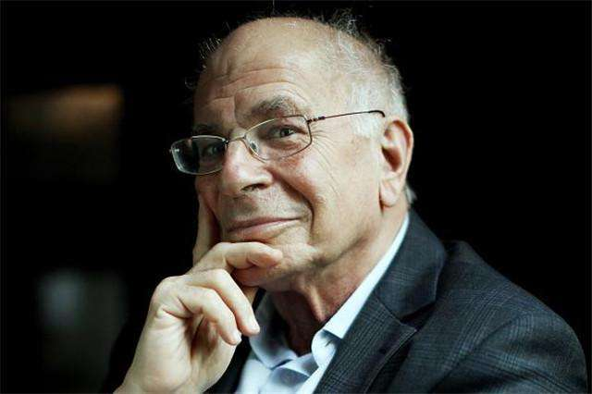
思考快与慢 – 丹尼尔·卡尼曼 2002 诺贝尔经济学奖

Slide 3
面对收益和风险时的选择 – 获奖的“前景理论”
确定效应
反射效应
损失规避
迷恋小概率事件
参照依赖
前景理论

Slide 4
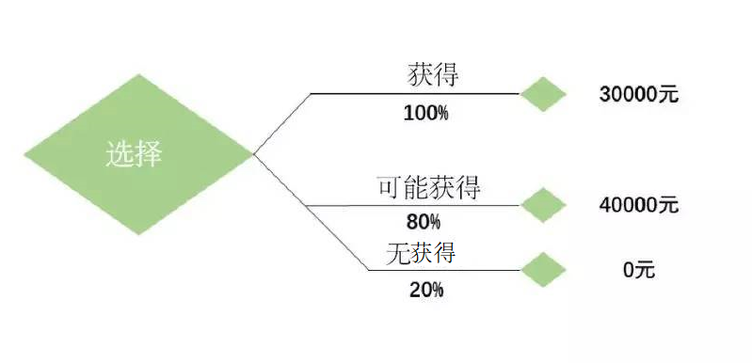
确定效应
在确定的收益和“赌一把”之间，多数人会选择确定的收益。称之为“确定效应”。

Slide 5
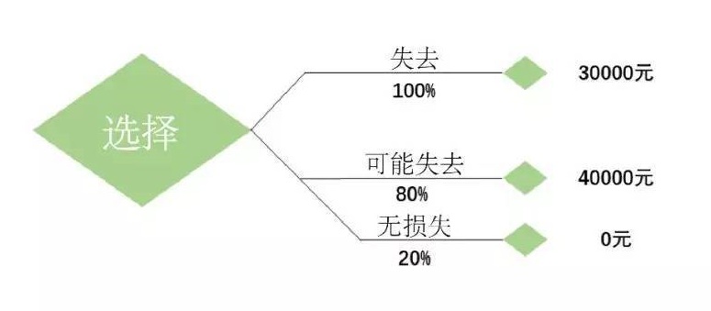
反射效应
在确定的损失和“赌一把”之间，做一个抉择，多数人会选择“赌一把”。称之为“反射效应”。

Slide 6
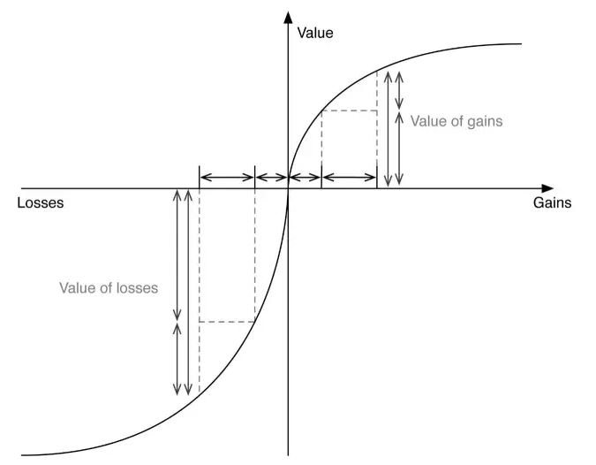
损失规避
你觉得：
白捡100元所带来的快乐
丢失100元所带来的痛苦
哪个带给你的感觉更强烈一点？
白捡的100元所带来的快乐，难以抵消丢失100元所带来的痛苦。称之为“损失规避”。

Slide 7
损失规避 – 禀赋效应
人们总是很难割舍自己拥有的东西，那些没有用做定期交易的商品尤其会出现禀赋效应。
比如你花500元的高价买了一张明星演唱会门票，即便后来票价被炒到3000元，你也不一定会卖掉这张票。虽然你的最高买价是500元，但是你最低的卖价是3000元才能卖。这是因为放弃一张票的痛苦要远大于得到一张票。

Slide 8
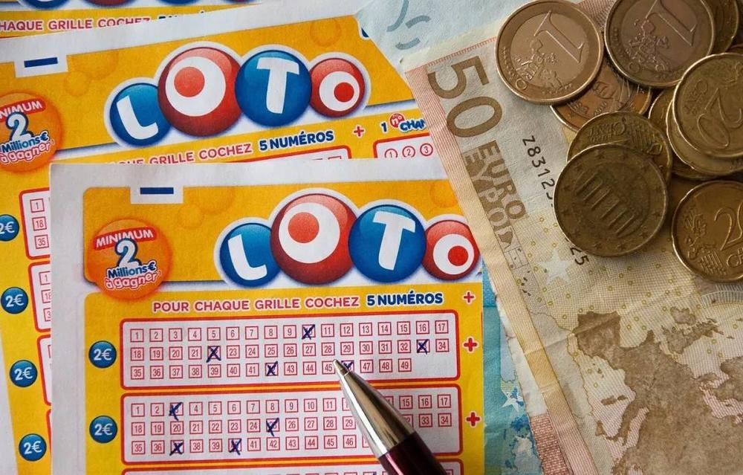
迷恋小概率事件
很多人都买过彩票，虽然赢钱可能微乎其微，你的钱99.99%的可能是支持福利和体育事业了，可还是有人心存侥幸搏小概率事件。称之为“迷恋小概率事件”。

Slide 9
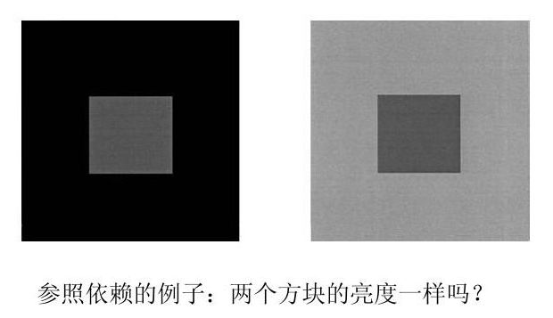
参照依赖
在下列选项中二选一：
其他人一年挣6万元你年收入7万元
其他人年收入为9万元你一年收入8万
你会选择哪个？
多数人对得失的判断往往根据参照点决定。称之为“参照依赖”。

Slide 10
前景理论总结
人在面临获利时，不愿冒风险；而在面临损失时，人人都成了冒险家。而损失和获利是相对于参照点而言的，改变评价事物时的参照物，就会改变对风险的态度。
前景理论告诉我们，人在不确定条件下的决策选择，取决于结果与预期的差距，而不是单单结果本身。这表明：人的理性是有限的。

Slide 11
给我们的参考？
尊重客观统计数据
？
断舍离
？
？

